Slide 1
Diseño de Modelos de datos Procesamiento de Datos de API Spaceflight
Esteban Salamanca
2025-02

Slide 2
Introducción
Este desarrollo tiene como objetivo la implementación de un sistema de análisis de tendencias en la industria espacial, para lo cual se genero una orquestación de datos desde la API Spaceflight News hasta Amazon Redshift Serverless utilizando Airflow, AWS Glue y bucket de s3

Slide 3
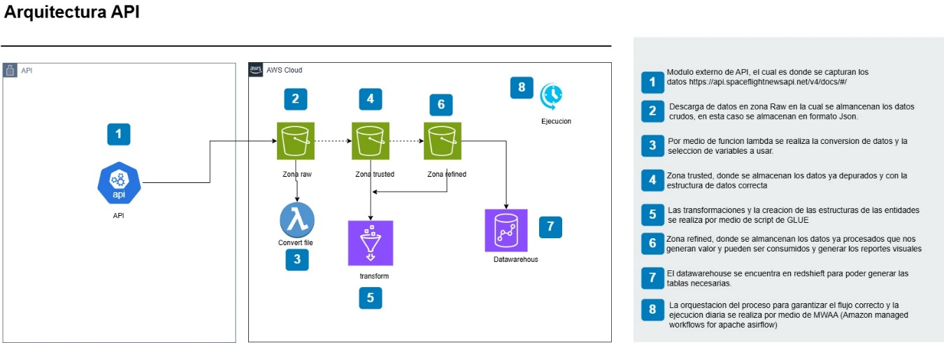
Diseño de Arquitectura

Slide 4
Flujo de Trabajo
1. Extracción desde API
2. Almacenamiento en S3 (Raw Zone)
3. Transformación con AWS Glue (Curated Zone)
4. Carga en Redshift Serverless
5. Orquestacion DAG con Airflow

Slide 5
Estimación de Volumen de Datos
Fuente | Registros/Día | Tamaño / Día | Tamaño / Año
Articulos | ~20 | ~20 kb | ~7.2 Mb
Blogs | ~2 | ~2 kb | ~0.72 Mb
Reports | ~1 | ~1 kb | ~0.36 kb
Total | ~23 | ~23 kb | ~8.28 Mb
ZONA RAW
ZONA CURADA
Fuente | Registros/Día | Tamaño / Día | Tamaño / Año
dim_topic | ~30 | ~2 kb | ~0.72 Mb
Dim_source | ~23 | ~2 kb | ~0.72 Mb
Fact_article | ~23 | ~2 kb | ~0.72 kb
Total | ~23 | ~6 kb | ~2.16 Mb
Se calcula un crecimiento del 20% anual en el volumen de datos debido al aumento de publicaciones y eventos, se estimaría 10 Mb por año, para la zona Raw y de 3 Mb por año para la zona Curada

Slide 6
Estrategia de Almacenamiento
Zona Raw: Almacenamiento en formato CSV con entructura de datos estipulada y con nombre “name_yyyyymmdd.cas”.
Ejemplo: articles_20250204
Zona Curada: Almacenamiento de datos procesados, se almacena los insumos de las tablas del datawarehouse en formato Parquet y particionado por dia.
Ejemplo: topic/load_date=YYYYMMDD/name.parquet

Slide 7
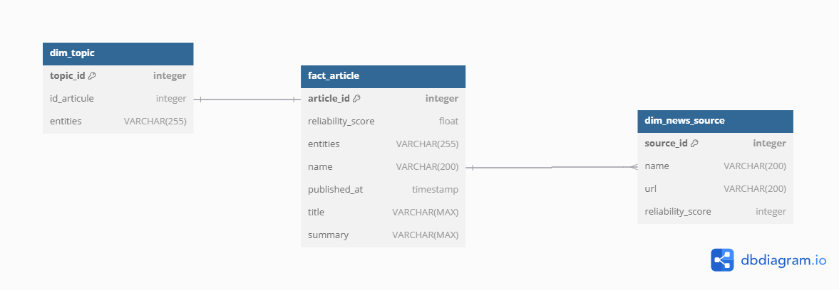
Estructura Datawarehouse

Slide 8
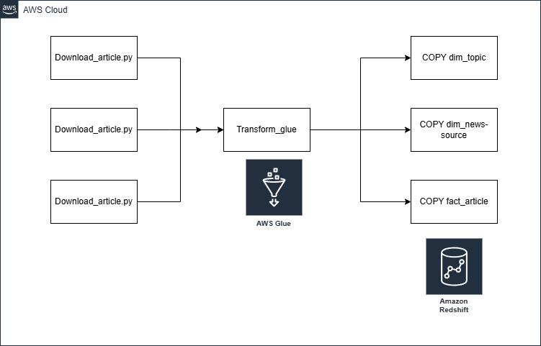
Orquestación Airflow

Slide 9
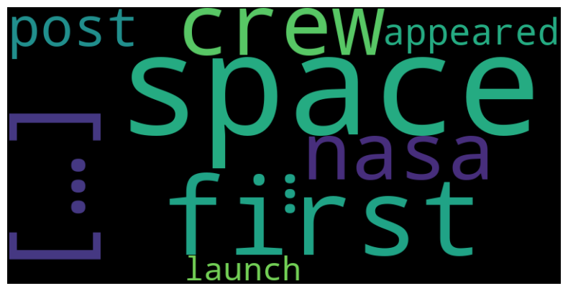
ANALISIS OBTENIDOS

Slide 10
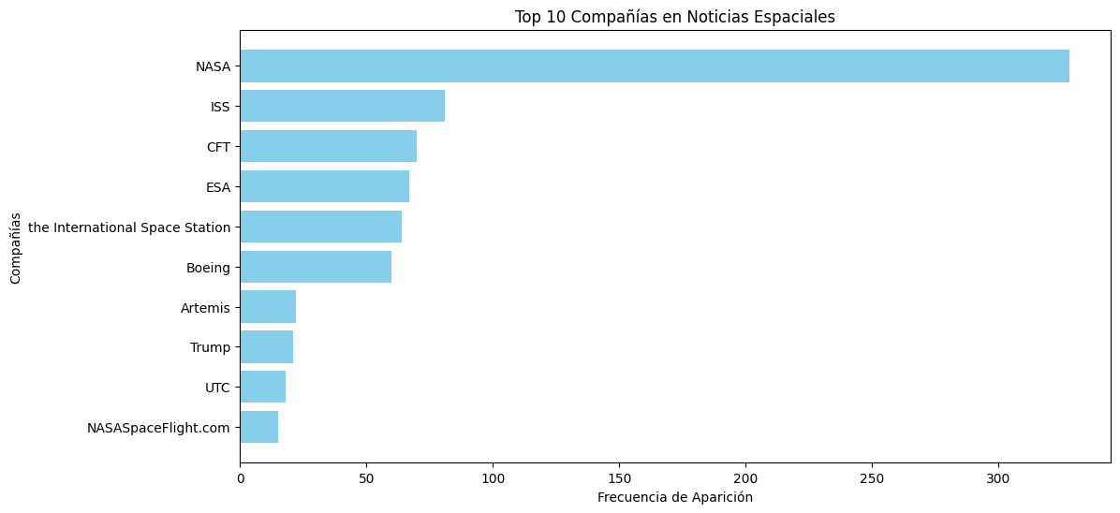
ANALISIS OBTENIDOS

